Slide 1

KHỞI ĐỘNG
Notes:
Kho ppt Phan Linh_0916.604.268

Slide 2



BÀI 11 HỌC BÀI VÀ LÀM BÀI ĐẦY ĐỦ
S/30
Notes:
Kho ppt Phan Linh_0916.604.268

Slide 3
Khám phá sự cần thiết của việc học bài và làm bài đầy đủ
Notes:
Kho ppt Phan Linh_0916.604.268

Slide 4

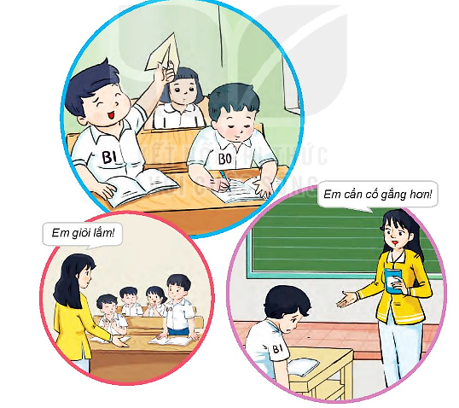
Em hãy đoán xem chuyện gì đã xảy ra với Bi và Bo?

Slide 5
Cô giáo nhắc nhở Bi vì trong giờ học Bi làm việc riêng, gấp máy bay chơi nên không hoàn thành bài tập như cô đã giao. Cô giáo khen Bo vì Bo đã tập trung làm bài và hoàn thành nhiệm vụ mà cô giao.
Vì sao cô giáo nhắc nhở Bi và khen Bo?

Slide 6
Em nên học tập bạn nào? Vì sao?
Em có lời khuyên nào dành cho Bi?

Slide 7
Trong giờ học, em nên học tập như thế nào?

Slide 8

Trong giờ học, em nên tập trung vào bài học, lắng nghe bài giảng của cô và hoàn thành đầy đủ bài tập nếu cô giáo yêu cầu làm bài. Em không lơ đễnh, làm việc riêng trong giờ học.

Slide 9
Vì sao em cần học bài và làm bài tập đầy đủ?

Slide 10

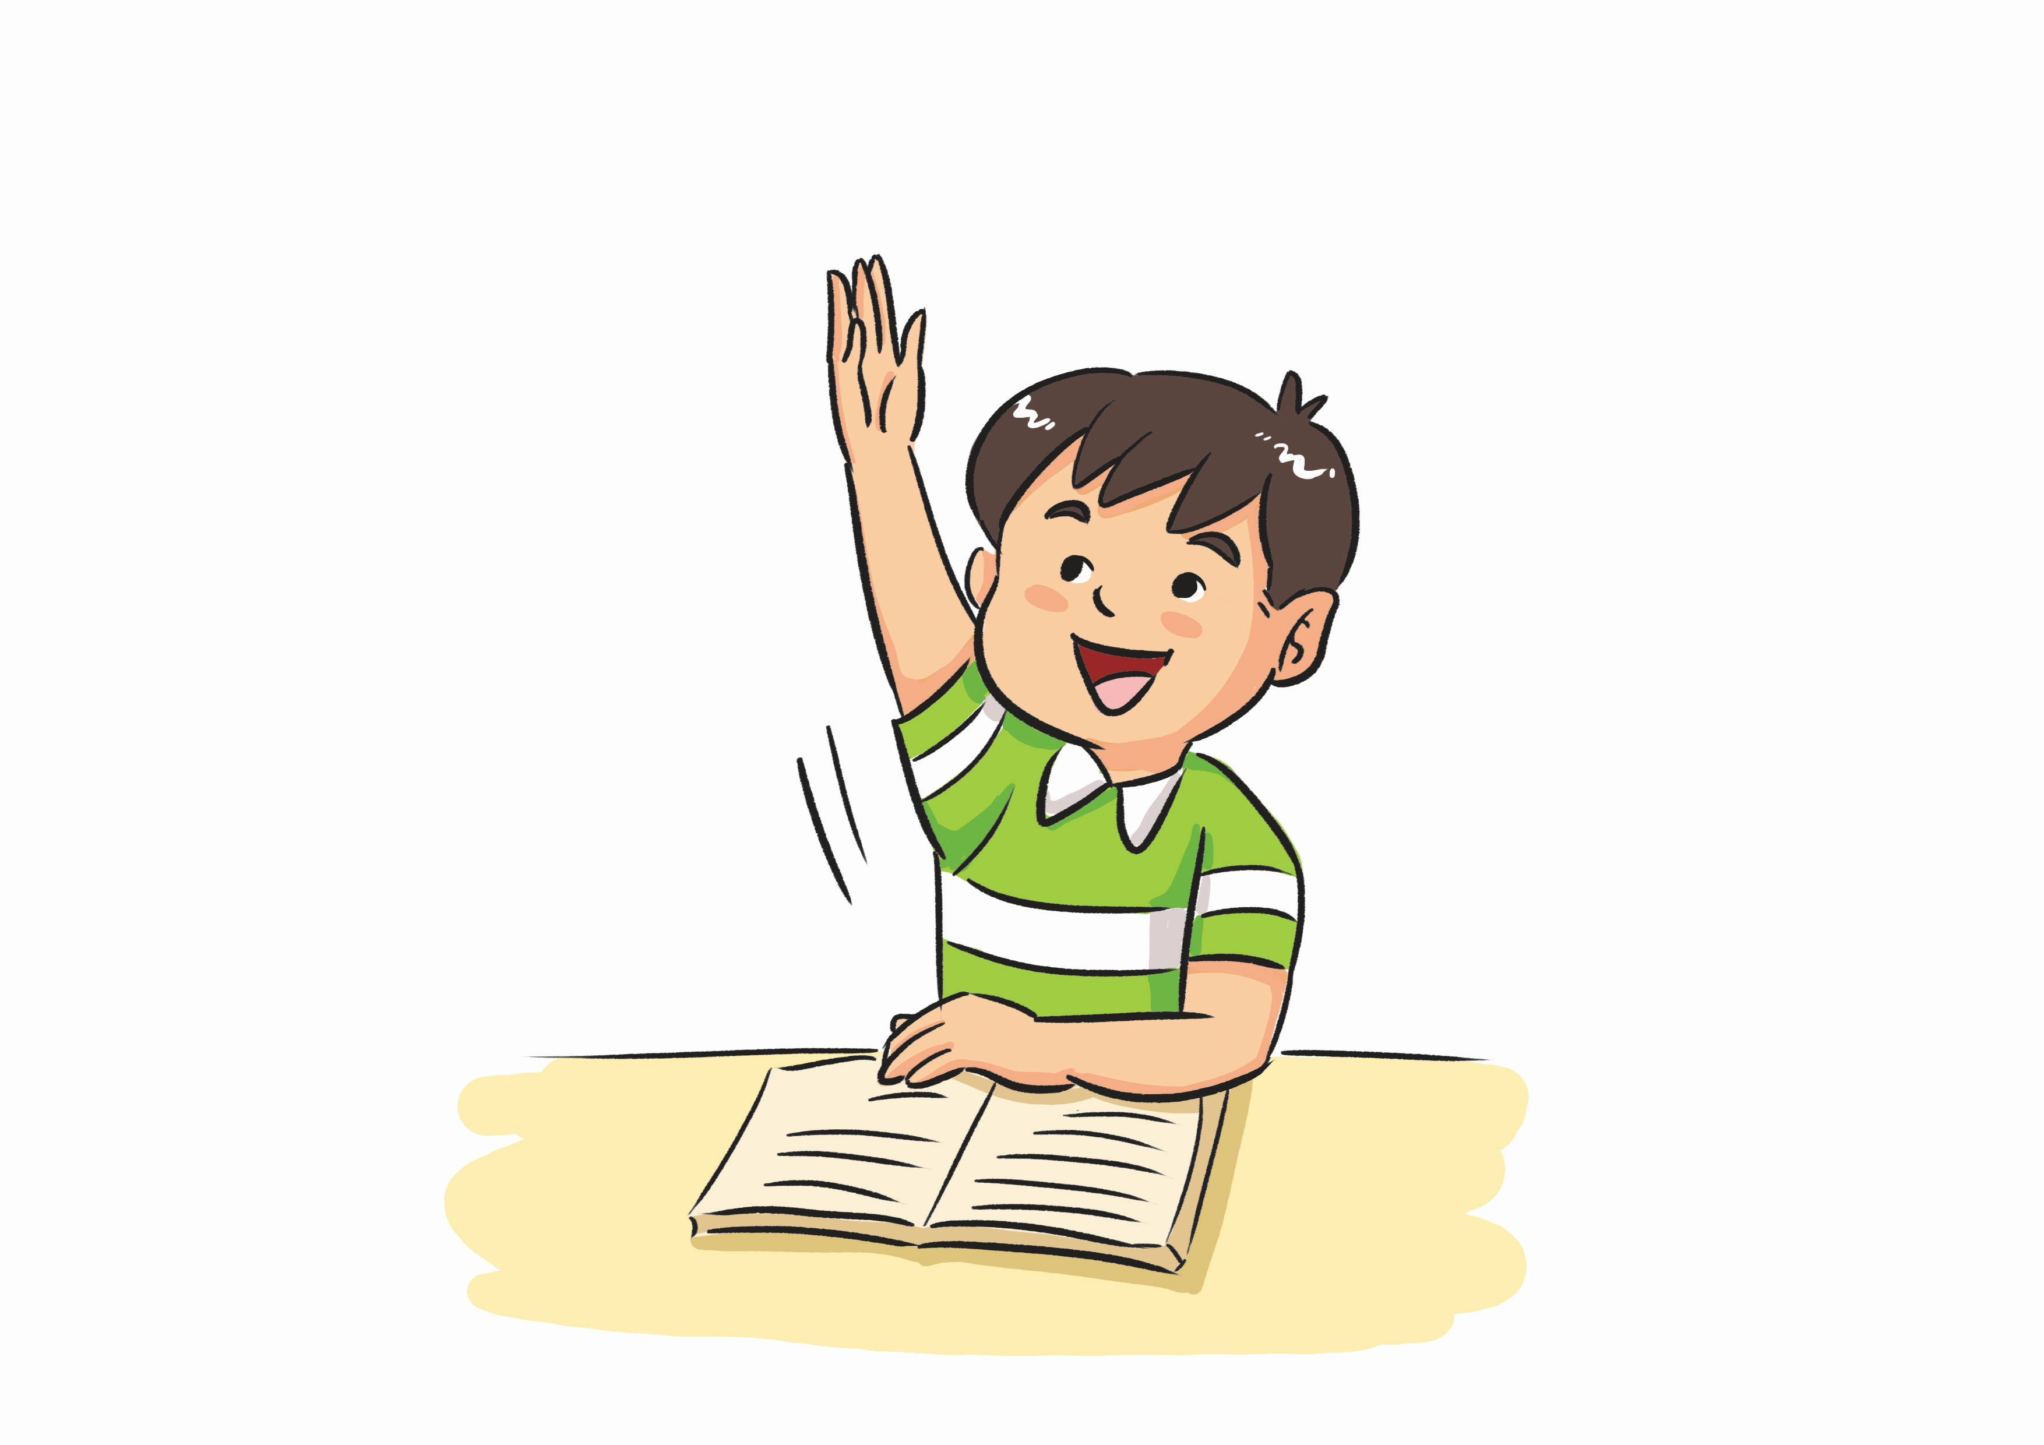
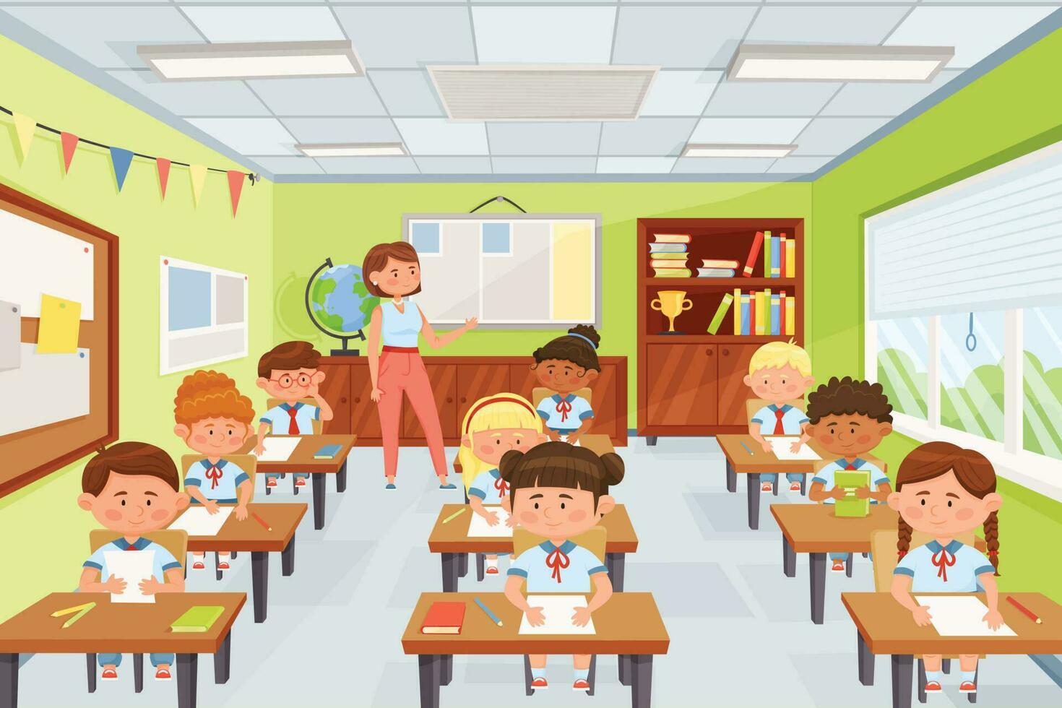
Học bài và làm bài tập đầy đủ giúp em:
Em sẽ học giỏi hơn, biết thêm được nhiều kiến thức
Em hiểu bài tốt hơn và tích cực hơn trong giờ học
Bố mẹ, thầy cô vui lòng về em

Slide 11

Đặc biệt, khi học bài và làm bài tập đầy đủ, em thể hiện mình là một học sinh ngoan và có trách nhiệm với việc học của mình.

Slide 12
LUYỆN TẬP

Slide 13
HĐ 1: Em chọn việc nên làm

Slide 14
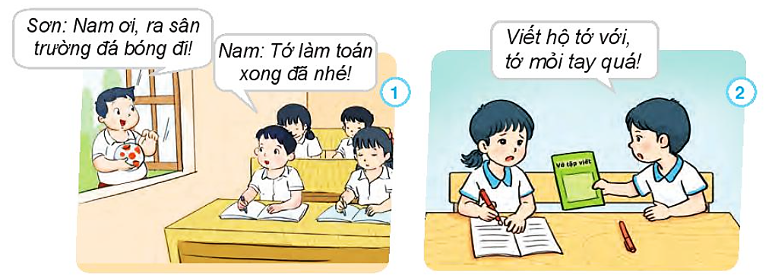
Việc nào nên làm,
việc nào không nên làm? Vì sao?

Slide 15

Kết luận: Em nên tự giác học bài hoàn thành đầy đủ bài tập, tránh nhờ vả, làm phiền người khác những việc mà mình có thể làm.

Slide 16
HĐ 2: Chia sẻ với bạn

Slide 17
Chia sẻ với bạn về thói quen học bài và làm bài của em

Slide 18
VẬN DỤNG

Slide 19
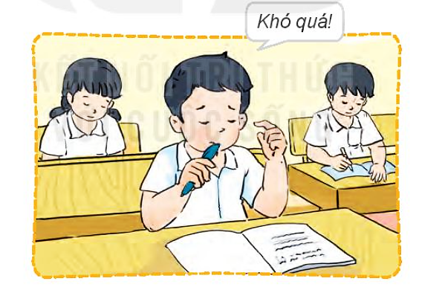
Em sẽ làm gì trong tình huống sau?

Slide 20
Kết luận: Em ghi nhớ và thực hiện học bài, làm bài đầy đủ.

Slide 21
GHI NHỚ
Học bài, làm bài đủ
Em giỏi, bạn, thầy yêu

Slide 22





DẶN DÒ

